Slide 1



抓常规·促规范
创特色·提质量
教学培训
教师是学生学习的榜样和模仿的对象，因此教师要注意自己的形象，做到言行一致、以身作则、严于律己，用自己的人格魅力和良好的行为习惯去影响学生。

Slide 2

01
师德修养培训
目录
02
教学常规训练
03
教育教学研究培训
CONTENTS
04
班级管理培训
05
团队合作培训

Slide 3

PART 01
师德修养培训
教师是学生学习的榜样和模仿的对象，因此教师要注意自己的形象，做到言行一致、以身作则、严于律己，用自己的人格魅力和良好的行为习惯去影响学生。

Slide 4

01
增强敬业精神
作为一名教师，敬业精神是必不可少的。新教师要做到：
01. 热爱教育事业
02. 关注学生的学习和成长
03. 积极探索教育教学规律
04. 提高自己的教育教学水平

Slide 5



01
树立良好形象
教师是学生学习的榜样和模仿的对象，因此教师要注意自己的形象，做到言行一致、以身作则、严于律己，用自己的人格魅力和良好的行为习惯去影响学生。

Slide 6
01
树立良好的师生关系
师生关系是教育教学中最重要的关系之一，新教师要懂得：
尊重学生
关心学生
帮助学生
注重学生的情感和心理需求
从而建立起良好的师生关系！

Slide 7

01
强化职业道德
教师职业道德是教育行业的重要标准。新教师要：
01. 遵守职业道德规范
02. 提高自己的道德素质和职业素养
教师职业道德是教育行业的重要标准。新教师要做到：
01. 诚实守信
02.爱岗敬业
03.团结协作
04.廉洁从教

Slide 8


01
积极参与培训和反思
新教师要积极参与各种师德培训和反思活动，通过学习和反思，认识到自己的不足和需要改进的地方，不断提高自己的师德修养和教育水平。

Slide 9
PART 02
教学常规训练
教师是学生学习的榜样和模仿的对象，因此教师要注意自己的形象，做到言行一致、以身作则、严于律己，用自己的人格魅力和良好的行为习惯去影响学生。

Slide 10

02
制定教学计划
新教师要根据学科特点、学生实际情况和教学进度要求，制定详细的学期教学计划，明确：
教学目标
教学进度
教学内容
考核方式

Slide 11


02
备课规范
认真备课
1
4
合理选择教学方法和手段
充分了解学生实际情况
2
5
注重教学反思和总结
掌握教材和教学内容
3
6
完善教学设计和实施方案

Slide 12



02
上课规范
1
精神饱满、教态自然
2
讲解清晰、有条理
3
注意与学生沟通交流
4
积极引导学生思考和参与课堂活动
5
及时关注学生的学习状态和反应

Slide 13


02
布置和批改作业规范
新教师要根据学科特点和教学内容，合理布置和批改学生作业，注重反馈和指导，及时发现和纠正学生的学习困难和问题。

Slide 14


02
学生评价规范
新教师要根据学生的实际情况，建立学生档案，注重评价方式的多样性和灵活性，及时了解学生的学习情况和反馈意见，调整教学策略和方法。

Slide 15
PART 03
教学研究培训
教师是学生学习的榜样和模仿的对象，因此教师要注意自己的形象，做到言行一致、以身作则、严于律己，用自己的人格魅力和良好的行为习惯去影响学生。

Slide 16
03
教学研究培训
研究目的和意义
研究方法
介绍教育教学研究的目的、意义和重要性，强调研究对于教育教学的支撑作用，激发新教师的研究兴趣和热情。
介绍各种教育教学研究方法，包括观察法、调查法、实验法等，以及这些方法的优缺点和适用范围。
研究选题
文献综述
介绍如何选择研究主题和研究问题，以及如何结合自身教学实践和社会现实来发掘和确定有价值的选题。
介绍如何进行文献综述，如何查阅和整理相关文献资料，如何结合文献进行现状分析和问题解决。

Slide 17
03
教学研究培训
研究计划和实施
研究结果分析和报告
研究伦理和规范
介绍如何制定研究计划，如何实施研究方案，如何记录和整理研究数据和资料。
介绍如何对研究结果进行分析和解释，如何撰写研究报告和研究论文，如何表达研究成果和交流研究思想。
介绍教育教学研究中的伦理和规范，包括研究对象的保护、研究数据的处理、研究成果的分享和传播等方面的要求和注意事项。

Slide 18
PART 04
班级管理培训
教师是学生学习的榜样和模仿的对象，因此教师要注意自己的形象，做到言行一致、以身作则、严于律己，用自己的人格魅力和良好的行为习惯去影响学生。

Slide 19

04
班级组织建设
介绍以下三方面的内容：
班级组织结构
班干部的选拔和职责
班级制度的制定和实施
帮助新教师掌握班级组织建设的基本理论和实践技能。

Slide 20

04
班级日常管理
介绍班级日常管理的内容和方法，包括：
学生出勤管理
班级卫生管理
班级文化管理
帮助新教师掌握班级日常管理的基本理论和实践技能！

Slide 21




04
班级教学管理
介绍班级教学管理的内容和方法，包括教学计划和进度的制定与安排、学生学习评估、教学资源的管理等方面的内容；
帮助新教师掌握班级教学管理的基本理论和实践技能。

Slide 22



04
班级德育管理
介绍班级德育管理的内容和方法，包括学生思想道德教育、心理健康教育、法制教育等方面的内容，帮助新教师掌握班级德育管理的基本理论和实践技能。

Slide 23


04
班级家长工作
介绍班级家长工作的内容和方法，包括家长会组织、家长沟通、家访等方面的内容，帮助新教师掌握班级家长工作的方法和技巧。

Slide 24
PART 05
团队合作培训
教师是学生学习的榜样和模仿的对象，因此教师要注意自己的形象，做到言行一致、以身作则、严于律己，用自己的人格魅力和良好的行为习惯去影响学生。

Slide 25
04
团队合作培训
明确团队目标
团队分组和角色分配
建立团队文化
新教师在培训开始前，通过与其他教师合作，明确个人目标和团队目标，以便所有人都能朝着同一个方向努力。
通过抽签或自主选择的方式，新教师被分成不同的合作小组，每个小组都需要选出一位队长来协调工作。
每个合作小组需要起一个队名、设计一个队徽、制定一个口号，以便增强团队凝聚力和认同感。

Slide 26
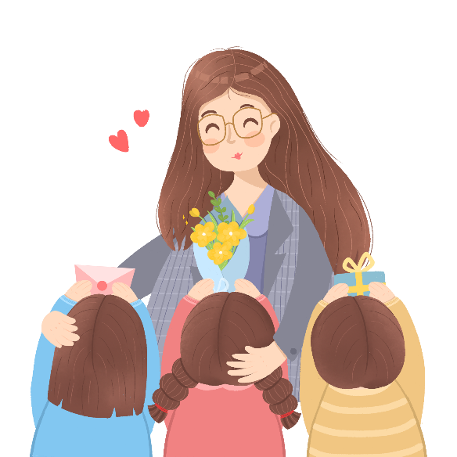
04
团队合作培训
分组完成任务
通过分组完成任务的方式，让新教师们在实际操作中学会团队合作和沟通技巧，同时提高任务完成效率。
合作技能培训
团队建设活动
培训新教师如何进行有效的合作，例如如何进行有效的沟通和协商、如何解决合作中的冲突和问题等。
组织一些团队建设活动，例如团队拓展训练、集体游戏等，以增强新教师之间的互动和信任。

Slide 27
抓常规·促规范
创特色·提质量
教学培训
教师是学生学习的榜样和模仿的对象，因此教师要注意自己的形象，做到言行一致、以身作则、严于律己，用自己的人格魅力和良好的行为习惯去影响学生。
讲师：千库网
时间：20XX

